Slide 1
ΚΕΦΑΛΑΙΟ 4
Καρβοξυλικά οξέα

Slide 2
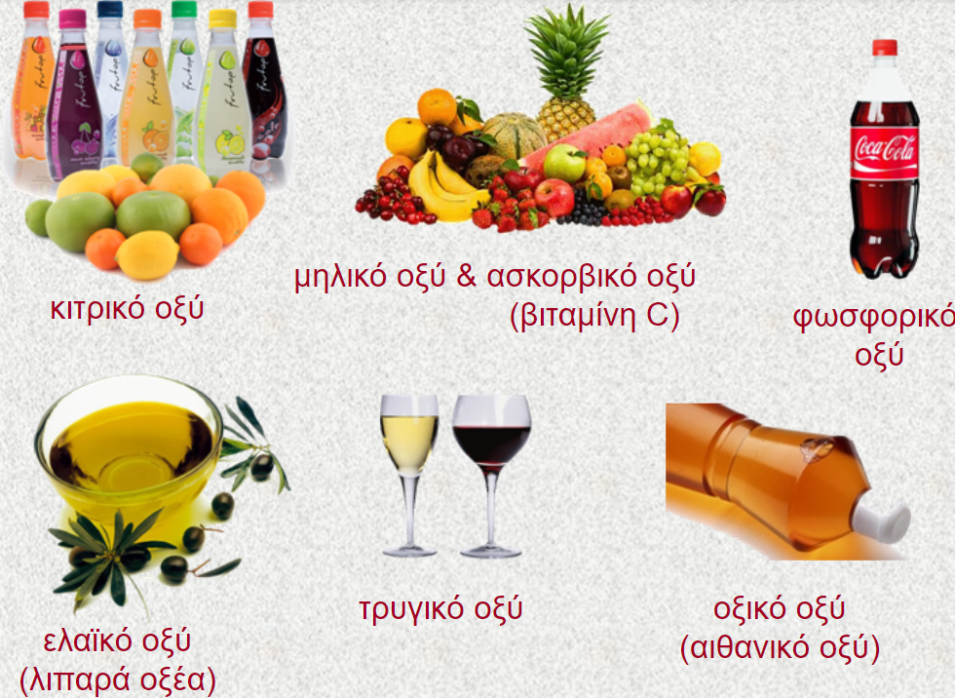

Slide 3
